Slide 1
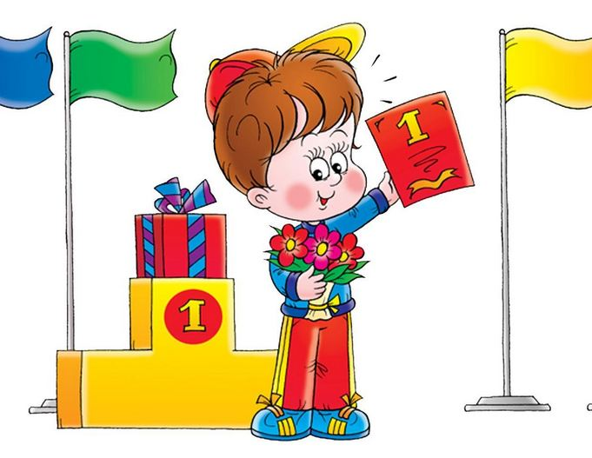
День здоровья в детском саду
I младшая группа
Воспитатель: Бирюкова В.А.

Slide 2
Цель: - Укреплять здоровье детей. - Учить заботиться о своем здоровье. - Совершенствовать культурно-гигиенические навыки. - Приобщить родителей и детей к значимости здорового образа жизни.

Slide 3
Утренняя гимнастика
Ходьба стайкой
Приседание с мячом

Slide 4
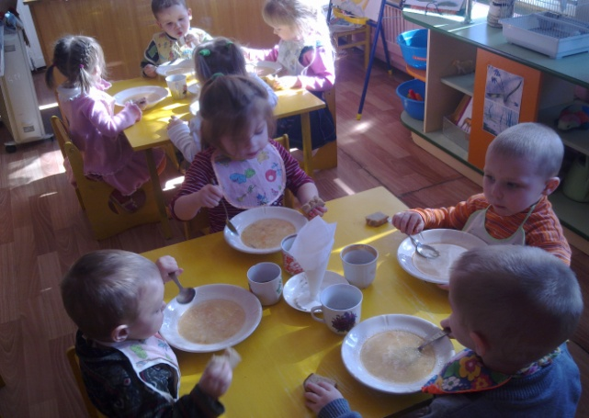
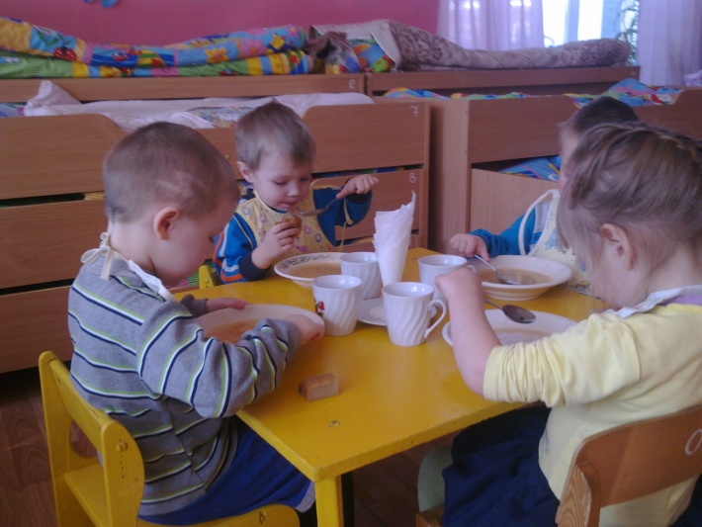
Культурно-гигиенические навыки
Умывание
Обед

Slide 5
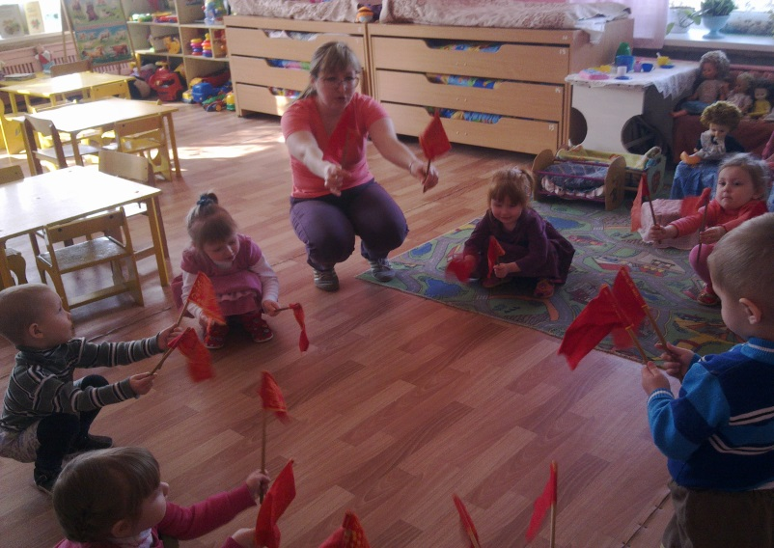
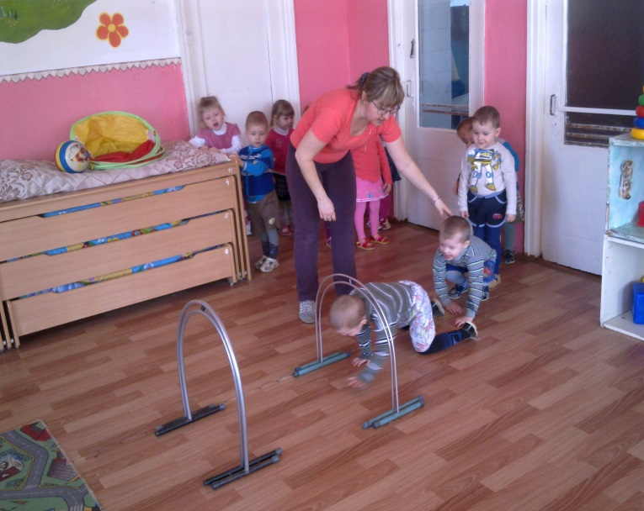
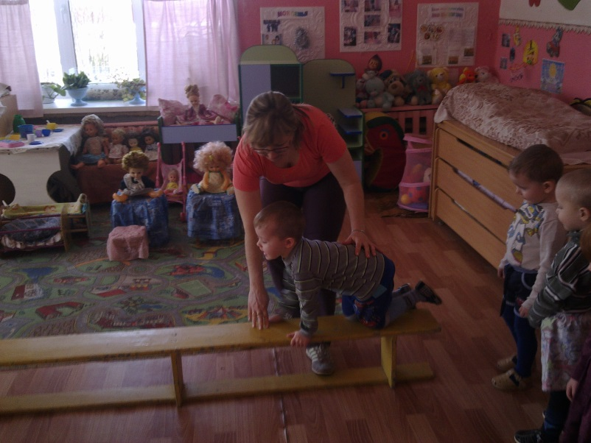
Непосредственно-образовательная деятельность по физкультуре
Упражнение с мячом
Приседание с флажками
Подлезание под дугу
Ползанье на четвереньках

Slide 6
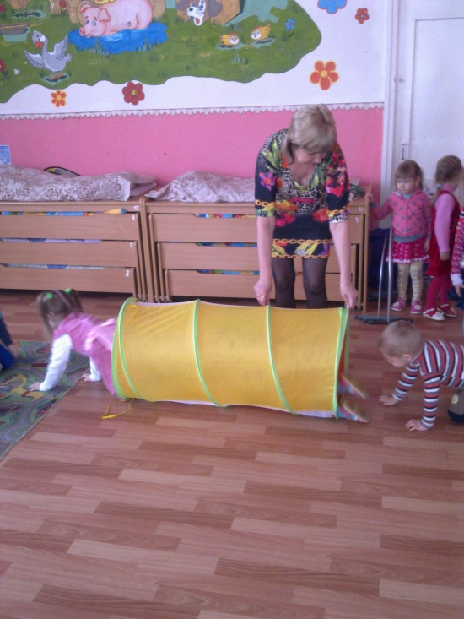
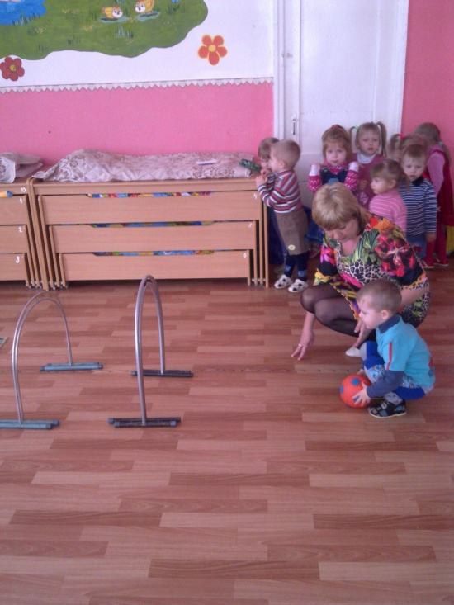
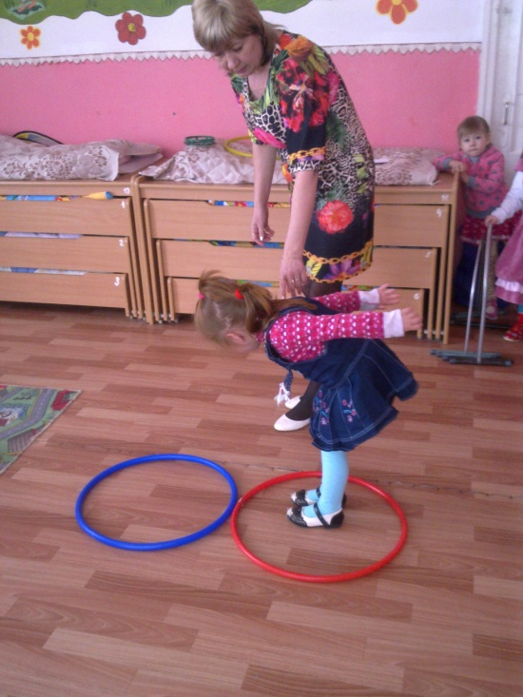
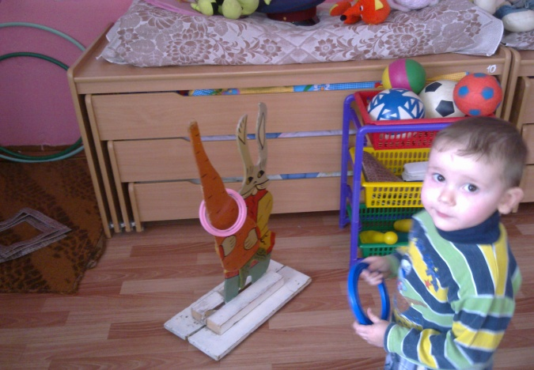
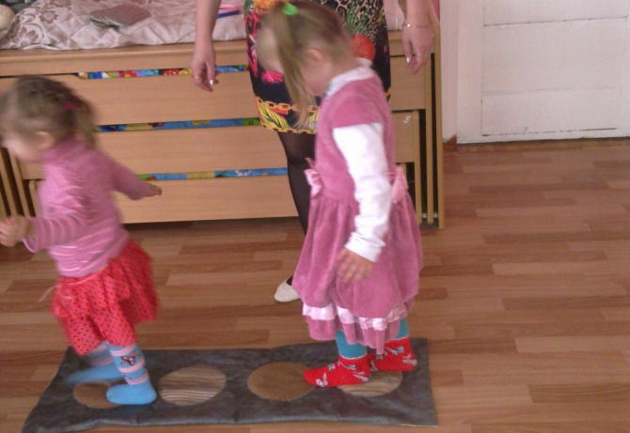
Физкультурно-оздоровительный центр
Проползание через туннель
Катание мяча двумя руками
Прыжки из обруча в обруч
Метание колец
Ходьба по дорожке

Slide 7
Прогулка на свежем воздухе
Зимой
Летом

Slide 8
Мы - сильные, смелые, ловкие

